Slide 1
Diseminacija i vidljivost u kontekstu programa Erasmus+ i Europske snage solidarnosti Snježana Matek Sačer 4. prosinca 2020.

Slide 2
Vidljivost – ugovorna obveza
Opći uvjeti - Vidljivost financijskih sredstava Unije
Informacije o financiranju Unije i uporaba simbola Europske unije
mora biti navedeno da su djelovanju dodijeljena financijska sredstva Unije; i
mora biti prikazan simbol Europske unije.
DISEMINACIJA I KORIŠTENJE REZULTATA
Važan kriterij uspješnosti projekata, njihove održivosti i opravdanosti ulaganja sredstava EU
2. Izjave o isključenju odgovornosti Komisije
Ova je prezentacija ostvarena uz financijsku potporu Europske komisije. Ona izražava isključivo stajališta njenih autora i Komisija se ne može smatrati odgovornom pri uporabi informacija koje se u njoj nalaze.

Slide 3
Što želimo postići
REZULTATI
Širiti rezultate
UČINAK
Projektni rezultati mogu imati veliki utjecaj na ljude, praksu, organizacije i sustave
ODRŽIVOST
Rezultati žive i nakon završetka projekta
Podučiti druge kako ih koristiti i iskoristiti

Slide 4
Diseminacija
- Sadržaj
- Vrijeme
- Mjesto
- Okolnosti
- Cilj

Slide 5
Sadržaj i alati
Informacije o tijeku projekta, izradi rezultata, aktivnostima, očekivanjima i iskustvima
PUBLIKACIJE
Brošure, letci, izvješća, članci, priopćenja, bilteni
PREDSTAVLJANJE
Prezentacije i radionice u ustanovi i izvan nje, na lokalnim, regionalnim i nacionalnim događanjima
MEDIJI
Suradnja s lokalnim, regionalnim i nacionalnim medijima – obavještavati ih o zanimljivom sadržaju (priče) s naglaskom na korist koju zajednica i pojedinci dobivaju kroz projekt, te u konačnici pozitivne promjene koje se događaju

Slide 6
Plan diseminacije
CILJEVI – ZAŠTO?
Definirati ciljeve naših aktivnosti
DIONICI – TKO?
Odrediti ciljane skupine – kolege, novi potencijalni korisnici i sudionici programa mobilnosti, lokalna zajednica, stručni aktivi, poslovni sektor, donositelji odluka, mediji i opća javnost
REZULTATI I POKAZATELJI – ŠTO I KAKO?
Odrediti rezultate koje želimo postići i kako ćemo ih izmjeriti
METODOLOGIJA – KAKO?
Kako ćemo postići svoje ciljeve?

Slide 7
Plan diseminacije
AKTIVNOSTI – ŠTO?
Odrediti tipove i vrste aktivnosti
VREMENSKI PLAN – KADA?
Razraditi na početku projekta, provoditi tijekom i nakon projekta (diseminacija ne prestaje završetkom provedbe)
RESURSI – ČIME?
Kojim resursima raspolažemo? Kako ćemo ih upotrijebiti?
ZADUŽENJA – TKO?
Odrediti osobe koje će biti zadužene za pojedine aktivnosti

Slide 8
Struktura objave
NASLOV (nadnaslov, podnaslov prema potrebi)​
LEAD (sažetak cijele objave na početku teksta)​
TEKST (odgovori na 5w + 1h)​
CITATI / IZJAVE​
KONTAKT (osoba za kontakt, linkovi na više informacija)

Slide 9
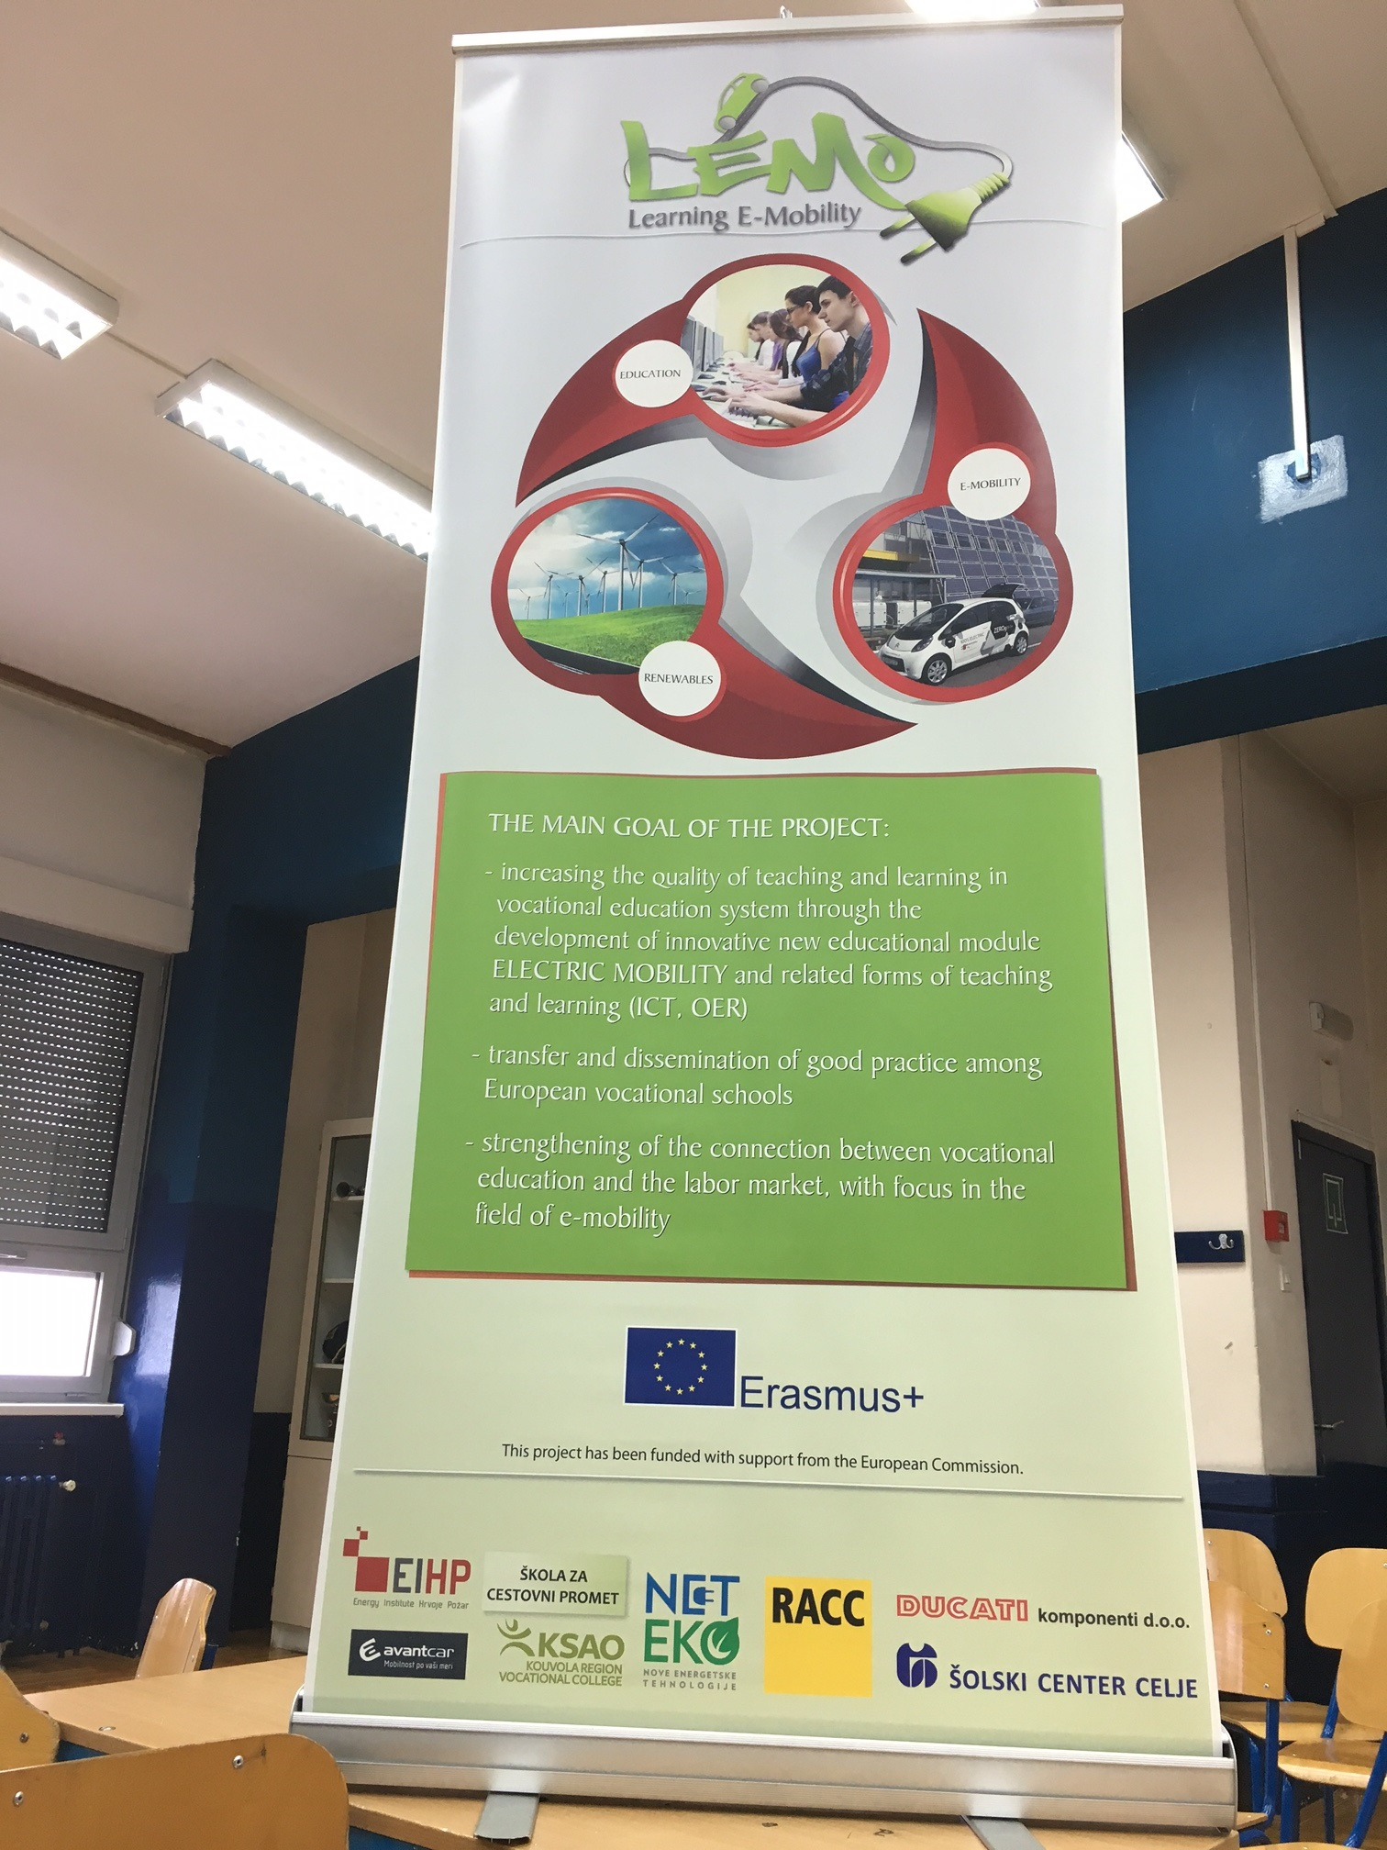
Vidljivost
Ova je prezentacija ostvarena uz financijsku potporu Europske komisije. Ona izražava isključivo stajališta njenih autora i Komisija se ne može smatrati odgovornom pri uporabi informacija koje se u njoj nalaze. ​

Slide 10
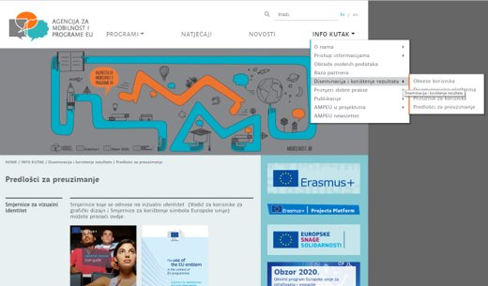
Vidljivost

Slide 11
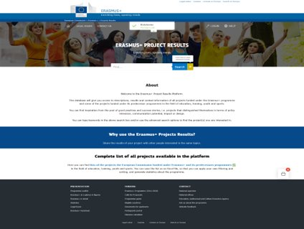
Diseminacijska platforma

Slide 12
Dodatne informacije i izvori
www.mobilnost.hr
pr@mobilnost.hr

